Slide 1
Universidade Federal de Pelotas/UNASUS Especialização em Saúde da Família
Qualificação da atenção à saúde da criança na UBS Veneza em São José do Norte/RS
Jeanie Fonseca Pinheiro
Orientadora: Denise Bermudez Pereira
Outubro de 2012

Slide 2
Introdução
A Estratégia de Saúde da Família (ESF) é o eixo norteador para a reorganização da atenção básica no âmbito do Sistema Único de Saúde (SUS).
Os cuidados com a saúde infantil estão entre as ações essenciais preconizadas pelo Ministério da Saúde.
(BRASIL, 2005)

Slide 3
Introdução
Para ampliar a capacidade resolutiva das ações voltadas à saúde da criança, o Ministério da Saúde estabeleceu, desde 1984, cinco ações básicas de saúde, visto que possuem eficácia comprovada: promoção do aleitamento materno, acompanhamento do crescimento e desenvolvimento, imunizações, prevenção e controle das doenças diarréicas e das infecções respiratórias agudas. Estas ações devem compor o centro da atenção prestada em toda a rede básica de saúde.
(BRASIL, 2002)

Slide 4
Introdução
São José do Norte/RS abriga 25 mil habitantes e conta, atualmente, com cinco Unidades Básicas de Saúde (UBS) com ESF, três delas no perímetro urbano e duas em localidades mais afastadas. Além dessas, existe uma UBS que oferece alguns serviços de apoio.
O hospital local funciona em condições precárias.

Slide 5
Introdução
A UBS Veneza, onde realizou-se a intervenção, localiza-se na zona urbana e conta com uma equipe completa de ESF, que cobre uma população de, aproximadamente, 2.821 pessoas.
A estrutura da UBS é inadequada, tanto para a equipe de saúde quanto para o acolhimento da população. Funciona em uma residência adaptada, cujo acesso e instalações são inapropriados para um serviço de saúde.

Slide 6
Introdução
O acompanhamento de puericultura oferecido na Unidade não era sistematizado, a adesão não era satisfatória e não havia continuidade no atendimento.
O programa não era baseado em um protocolo oficial e não havia monitoramento das ações e dos resultados.
A cobertura era baixa e somente alguns membros da equipe participavam do cuidado à criança.
A fragmentação do atendimento dificultava a visualização do paciente como um todo.

Slide 7
Introdução
Foi proposta uma intervenção visando a qualificação do acompanhamento do crescimento e desenvolvimento às crianças menores de um ano, cadastradas na UBS Veneza, na qual toda a equipe participasse da assistência e se envolvesse na resolução dos problemas identificados.

Slide 8
Objetivo Geral
Qualificar o acompanhamento de puericultura às crianças menores de um ano cadastradas na UBS Veneza.

Slide 9
Objetivos Específicos
*Ampliar a cobertura do programa de puericultura;
*Melhorar a adesão ao programa;
*Qualificar o acompanhamento da saúde da criança na UBS Veneza;
*Melhorar os registros das informações;
*Mapear as crianças de risco da área de abrangência da UBS Veneza e
*Promover a educação em saúde.

Slide 10
Metas
*Ampliar a cobertura da puericultura para 100%.
*Captar 100% das crianças.
*Realizar a busca ativa de 100% das crianças faltosas.
*Avaliar o crescimento e o desenvolvimento em 100% das crianças.
*Manter o calendário vacinal atualizado de 100% das crianças.
*Identificar 90% das crianças com risco para morbidade/mortalidade (baixo peso ao nascer, prematuridade, alterações do crescimento).

Slide 11
Metas
*Capacitar 100% dos profissionais da unidade em relação à saúde da criança/puericultura.
*Manter registro atualizado na ficha espelho de puericultura/vacinação de 100% das crianças.
*Promover o aleitamento materno exclusivo até os 6 meses em 100% das crianças.
*Orientar a alimentação complementar, a 100% das crianças, após os 6 meses de idade.
* Orientar 100% dos pais ou responsáveis em relação aos cuidados gerais com a criança.

Slide 12
Metodologia
Ações desenvolvidas:
Organização e gestão do serviço:
Organização dos materiais de apoio;
Reunião de equipe semanal;
Discussão de assuntos vivenciados na realidade local;
Priorização do agendamento para menores de 1 ano;
Delimitação das tarefas por núcleo profissional;
Realização de busca ativa aos faltosos;
Encaminhamento a serviços de referência;
Disponibilização do manual de atendimento a criança.

Slide 13
Metodologia
Monitoramento e Avaliação:
Manutenção do cadastramento atualizado;
Checagem do comparecimento a consulta;
Discussão de casos com a equipe;
Avaliação das ações desenvolvidas;
Elaboração de estratégias para otimizar o serviço;
Agendamento de retorno;
Monitoramento dos casos em situação de risco.

Slide 14
Metodologia
Qualificação da Prática Clínica:
Capacitação da equipe quanto:
ao acolhimento e a humanização;
a adoção do protocolo de referência;
a orientação aos pais/responsáveis;
a mensuração e interpretação da curva de crescimento;
a leitura do cartão da criança.

Slide 15
Metodologia
Engajamento Público:
Desenvolvimento de atividades de educação em saúde e promoção do controle social;
Capacitação dos pais quanto a avaliação da saúde da criança e fatores de risco;
Orientação sobre direitos e deveres;
Estimulação da criação de vínculos.

Slide 16
Metodologia
Logística:
Protocolo utilizado: “Saúde da criança: acompanhamento do crescimento e desenvolvimento infantil” (BRASIL, 2002).
Apresentação do projeto à equipe;
Organização dos materiais a serem utilizados;
Instrumentos utilizados: questionário, gráfico do crescimento e desenvolvimento do MS, caderneta de saúde e planilha de indicadores;

Slide 17
Metodologia
Agendamento de consultas;
Realização de consultas de puericultura;
Discussão de casos com a equipe e condutas;
Identificação e manejo de faltosos;
Esclarecimentos quanto às maiores dificuldades encontrados pelos membros da equipe.

Slide 18
Resultados
Meta 5.1 – Ampliar a cobertura do programa de puericultura da área para 100%
Indicador: Proporção de crianças menores de um ano na área de cobertura atendidas pelo serviço de saúde.

Slide 19
Resultados
Meta 5.2 – Captar 100% das crianças da área que não fazem acompanhamento na UBS nem em outro serviço
Indicador: Proporção de crianças que não são acompanhadas em nenhum serviço de saúde.

Slide 20
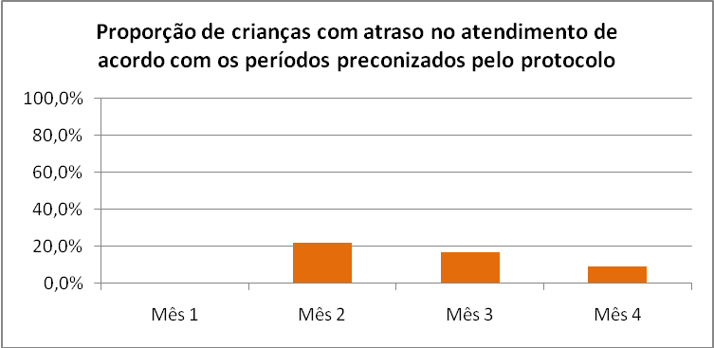
Resultados
Meta 5.3 – Realizar a busca ativa de 100% das crianças faltosas ao programa
Indicador: Proporção de crianças com atraso no atendimento de acordo com os períodos preconizados pelo protocolo do MS.

Slide 21
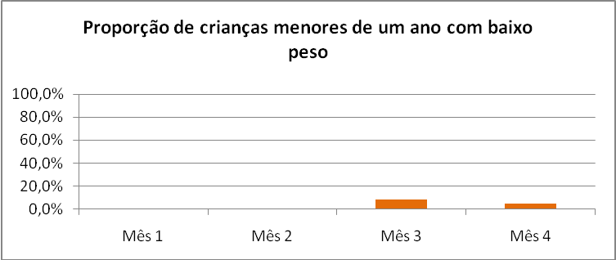
Resultados
Meta 5.4 – Avaliar o crescimento (peso e altura) e desenvolvimento (parte neuromotora) em 100% das crianças
Indicador: Proporção de crianças menores de um ano com baixo peso

Slide 22
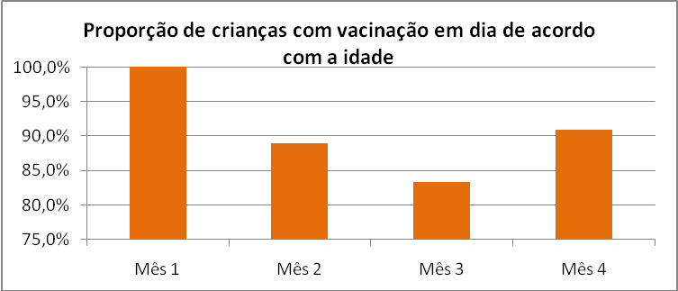
Resultados
Meta 5.5 - Manter atualizado o esquema vacinal de 100% das crianças da área de abrangência da UBS
Indicador: Proporção de crianças com vacinas em dia de acordo com a idade

Slide 23
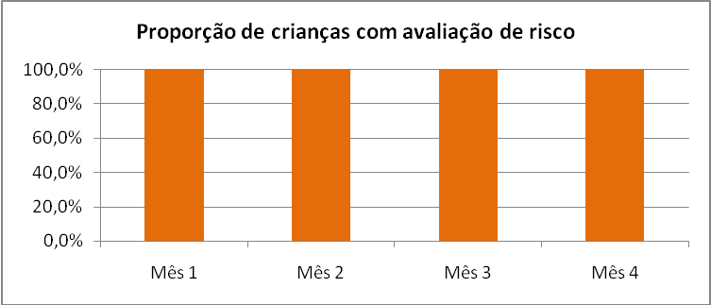
Resultados
Meta 5.6 – Identificar 90% das crianças com risco para morbidade e mortalidade (baixo peso ao nascer/prematuridade/desnutrição/alterações do crescimento)
Indicador: Proporção de crianças com avaliação de risco.

Slide 24
Resultados
Meta 5.7 - Capacitar 100% dos profissionais no atendimento à criança de acordo com o protocolo adotado
Indicador: Proporção de profissionais capacitados no atendimento à criança, conforme o protocolo adotado.

Slide 25
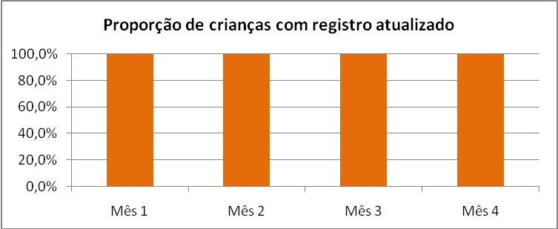
Resultados
Meta 5.8 - Manter registro na ficha espelho de puericultura/vacinação de 100% das crianças que consultam no serviço
Indicador: Proporção de crianças com registro atualizado

Slide 26
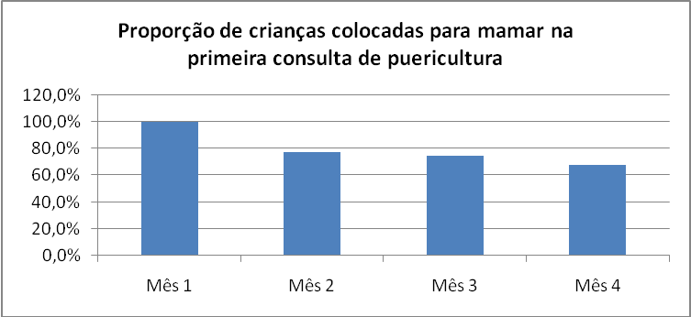
Resultados
Meta 5.9 – Promover o aleitamento materno exclusivo até os seis meses em 100% das crianças da área
Indicador: Proporção de crianças colocadas para mamar na primeira consulta de puericultura

Slide 27
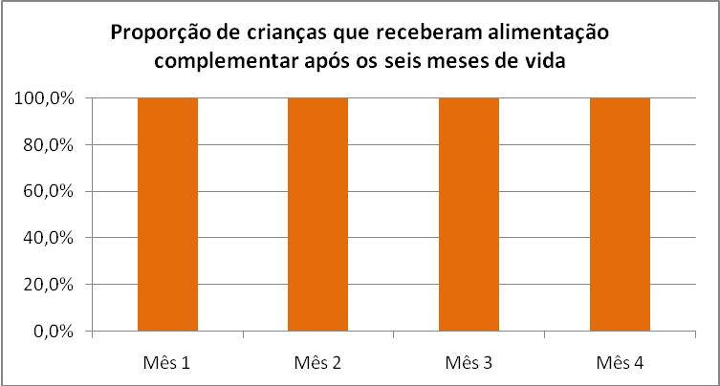
Resultados
Meta 5.10 – Orientar a alimentação complementar a 100% das crianças após os seis meses de idade
Indicador: Proporção de crianças que receberam alimentação complementar após os seis meses de idade

Slide 28
Resultados
Meta 5.11 – Orientar 100% dos pais ou responsáveis em relação aos cuidados gerais com a criança, aleitamento materno, triagem auditiva e neonatal, imunizações, alimentação complementar, higiene oral.
Indicador: proporção de pais ou responsáveis que receberam orientações pertinentes.
A opção foi não realizar grupos educativos devido a carga horária destinada a puericultura ser pequena. Por isso, priorizou-se o atendimento completo e individual da criança, sempre contemplando as orientações pertinentes a sua saúde e bem-estar.
.

Slide 29
Discussão
Importância da intervenção para a equipe:
Acolhimento
Humanização
Adoção do protocolo referente à saúde da criança proposto pelo Ministério da Saúde.

Slide 30
Discussão
Preenchimento dos registros
Aconselhamento do aleitamento materno exclusivo
Orientações da alimentação complementar e nutricional adequada conforme a idade da criança.

Slide 31
Discussão
Importância da intervenção para o serviço:
Organização no agendamento das consultas
Acompanhamento minucioso
Estabelecimento de vínculos
Definição periódica do acompanhamento

Slide 32
Discussão
Olhar ampliado à saúde das crianças
Aproximação com as redes de apoio
Elaboração de estratégias para melhorar índices insatisfatórios
Qualificação da atenção

Slide 33
Discussão
Importância da intervenção para a comunidade:
A desmistificação de crenças em relação a qualidade do atendimento prestado pelo profissional enfermeiro
A ampliação da faixa etária acompanhada, o estabelecimento do vínculo e o trabalho contínuo de informação à população (educação em saúde), poderá impactar em resultados positivos no futuro.

Slide 34
Discussão
Como a intervenção já está incorporada na rotina do serviço, a pretensão futura é, justamente, ampliar a faixa etária das crianças acompanhadas e realizar atividades como os grupos, que integrem a equipe e a comunidade.

Slide 35
Aprendizagem pessoal
O desenvolvimento de um trabalho baseado na vivência profissional e nas dificuldades diárias, objetivando a identificação de uma situação adversa e a elaboração de estratégias para solucioná-la, proporcionou a qualificação não apenas do profissional, mas também do serviço.

Slide 36
Aprendizagem pessoal
A segurança e o conhecimento adquiridos no andamento do curso me ajudaram a realizar o projeto de intervenção.
O estímulo quanto a avaliação, reflexão, organização e programação da atividade profissional me qualificou enquanto profissional enfermeira.

Slide 37
Aprendizagem profissional
Visualizar o paciente como um todo, assim como identificar e resolver todos os problemas que ele enfrenta, foram lições valiosas.
Desenvolver um olhar crítico sobre as situações possibilita a identificação das falhas e o planejamento de mudanças.

Slide 38
Aprendizagem profissional
A união da equipe faz toda a diferença, principalmente no engajamento para a realização das ações.
Manter a equipe informada, capacitada e unida é fundamental para obter êxito na execução de um serviço qualificado.

Slide 39
Aprendizados mais importantes
Atualização de conhecimentos
Olhar atento e escuta qualificada facilitam a identificação de problemas não relatados
A comunicação e a troca de experiência multiprofissional possibilita a elaboração de estratégias eficientes para melhorar o serviço.

Slide 40
Referências
ASSIS, Wesley Dantas de et al . Processo de trabalho da enfermeira que atua em puericultura nas unidades de saúde da família. Rev. bras. enferm., Brasília, v. 64, n. 1, fev. 2011 . Disponível em <http://www.scielo.br/scielo.php?script=sci_arttext&pid=S0034-71672011000100006&lng=pt&nrm=iso>. acessos em 08 nov. 2011. http://dx.doi.org/10.1590/S0034-71672011000100006.
BRASIL. Ministério da Saúde. Secretaria de Políticas de Saúde. Departamento de Atenção Básica.Saúde da criança: acompanhamento do crescimento e desenvolvimento infantil / Ministério da Saúde. Secretaria de Políticas de Saúde. Brasília: Ministério da Saúde, 2002.
BRASIL. Ministério da Saúde. Secretaria de Atenção à Saúde. Departamento de Atenção Básica. Saúde da criança: nutrição infantil: aleitamento materno e alimentação complementar / Ministério da Saúde, Secretaria de Atenção à Saúde, Departamento de Atenção Básica. – Brasília : Editora do Ministério da Saúde, 2009.
CAMPOS, Roseli Márcia Crozariol; RIBEIRO, Circéa Amália; SILVA, Conceição Vieira da and SAPAROLLI, Eliana Campos Leite. Consulta de enfermagem em puericultura: a vivência do enfermeiro na Estratégia de Saúde da Família. Rev. esc. enferm. USP [online]. 2011, vol.45, n.3, pp. 566-574. ISSN 0080-6234. http://dx.doi.org/10.1590/S0080-62342011000300003.

Slide 41
Referências
Ceará. Secretaria do Estado da Saúde. Manual de normas para saúde da criança na atenção primária: módulo I: puericultura. Fortaleza; 2002.
DEL CIAMPO, Luiz Antonio et al. O Programa de Saúde da Família e a Puericultura. Ciênc. saúde coletiva [online]. 2006, vol.11, n.3, pp. 739-743. ISSN 1413-8123. http://dx.doi.org/10.1590/S1413-81232006000300021.
MINISTÉRIO DA SAÚDE (BR). Agenda de Compromissos para a Saúde Integral da Criança e Redução da Mortalidade Infantil. 2ª reimpressão. Série A. Normas e Manuais Técnicos. Brasília: Ministério da Saúde; 2005.
PRADO, Sônia Regina Leite de Almeida; FUJIMORI, Elizabeth e CIANCIARULLO, Tamara Iwanow. A prática da integralidade em modelos assistenciais distintos: estudo de caso a partir da saúde da criança. Texto contexto - enferm. [online]. 2007, vol.16, n.3, pp. 399-407. ISSN 0104-0707. http://dx.doi.org/10.1590/S0104-07072007000300004.

Slide 42
Referências
QUEIROZ, Maria Veraci and JORGE, Maria Salete. Estratégias de educação em saúde e a qualidade do cuidar e ensinar em pediatria: a interação, o vínculo e a confiança no discurso dos profissionais. Interface (Botucatu) [online]. 2006, vol.10, n.19, pp. 117-130. ISSN 1414-3283. http://dx.doi.org/10.1590/S1414-32832006000100009.
VIANA, Maria Regina et al. Atenção à Saúde da Criança. Minas Gerais.Secretaria de Estado da Saúde. Belo Horizonte: SAS/DNAS, 2004. 224p.

Slide 43
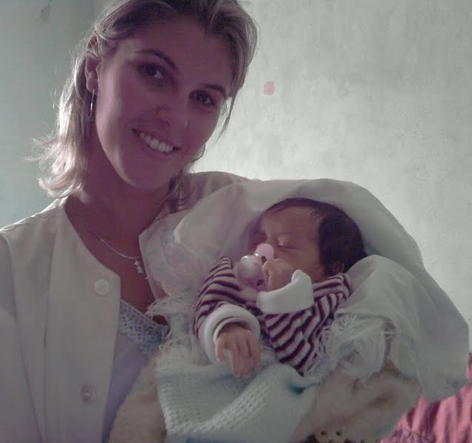
OBRIGADO!

